Slide 1
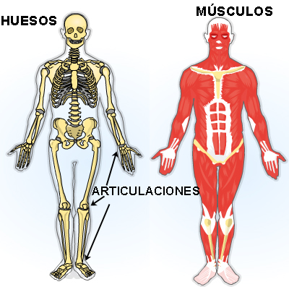
Sistema Locomotor
«4° básico»
Martes 10 de Noviembre

Slide 2
Recordemos las normas de la sala virtual:

Slide 3
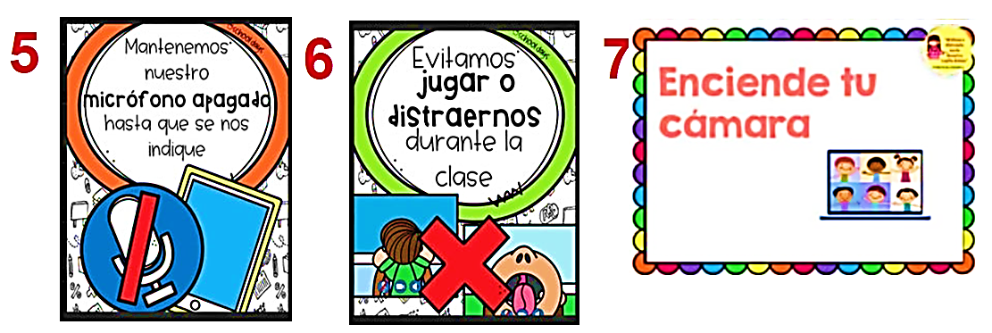

Slide 4
Objetivo de Aprendizaje:
Reconocer las estructuras del Sistema Locomotor y sus principales características, observando PPT, desarrollando actividades a través de guía de aprendizaje, respetando el turno para hablar.

Slide 5
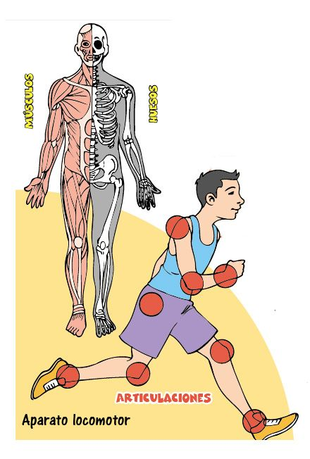
Antes de comenzar…
¿Qué es Reconocer?
¿Qué estructuras conforman el Sistema Locomotor?
¿Cuáles son las características del Sistema Óseo?
¿Cuáles son las características del Sistema Muscular?
¿Qué son las articulaciones?

Slide 6
Para comenzar nuestra clase te invito a Observar el siguiente video…

Slide 7
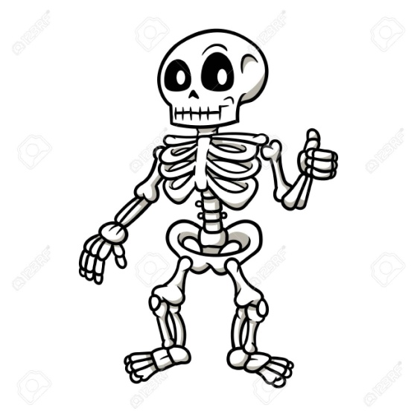
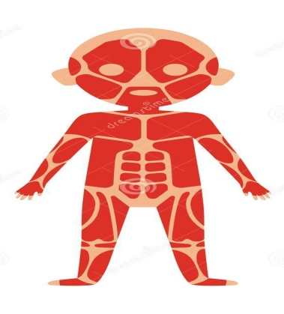
Recordemos…

Slide 8
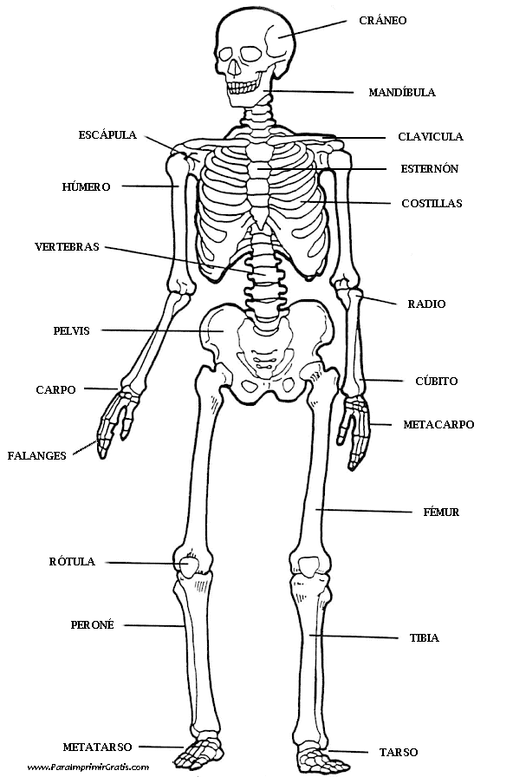
LOS HUESOS:
Los huesos son duros y rígidos
Son aproximadamente 206 huesos que conforman nuestro cuerpo.
Dan forma y sostienen nuestro cuerpo
Protegen a los órganos internos.

Slide 9
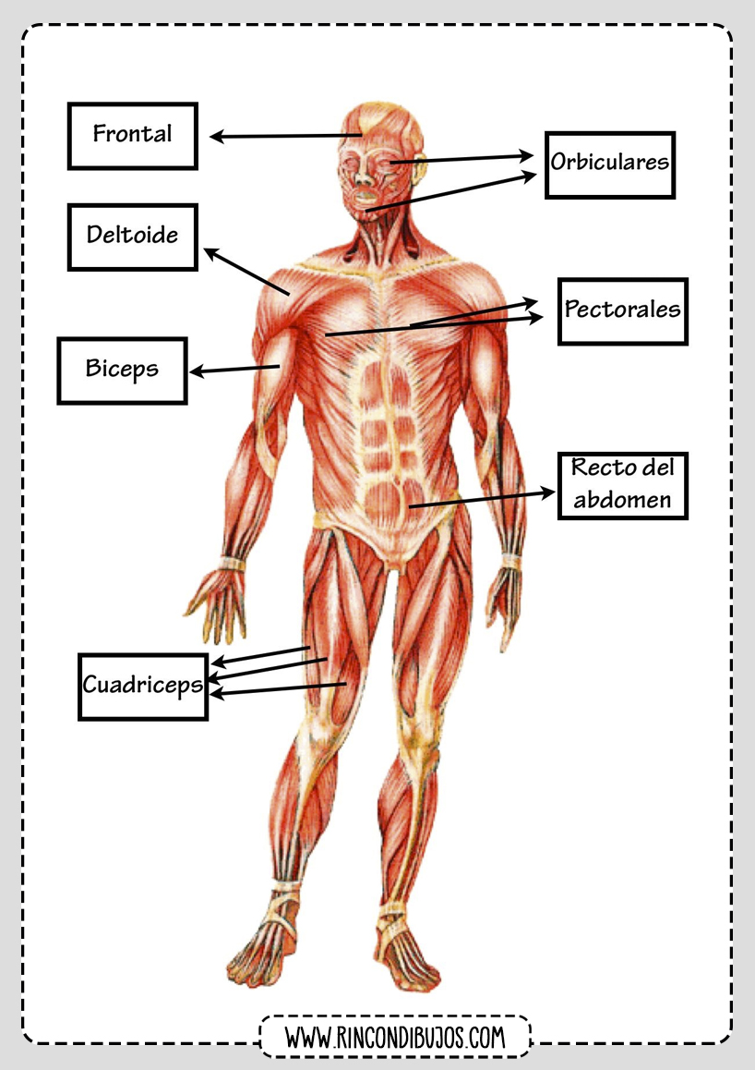
LOS MUSCULOS:
Son órganos blandos y elásticos
Son aproximadamente 650 músculos en nuestro cuerpo.
Mantienen la postura de nuestro cuerpo
Permiten que podamos hablar
Permiten la Masticación

Slide 10
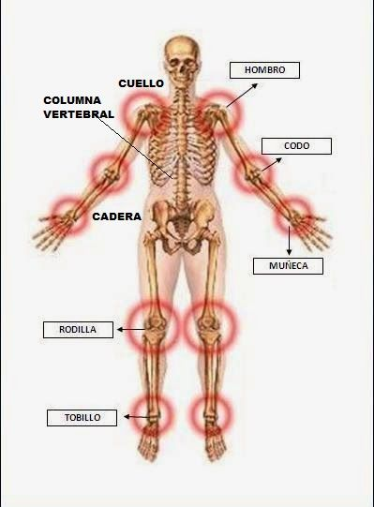
LAS ARTICULACIONES:
Las articulaciones son zonas de unión entre los huesos o entre los cartílagos del esqueleto. Cumplen una función muy importante, al permitirte doblar las distintas extremidades de tu cuerpo. Si no existieran, serías una estructura totalmente rígida y no podrías realizar movimientos.

Slide 11
AHORA QUE RECORDAMOS, DESARROLLA LAS ACTIVIDADES DE LA GUÍA DE APRENDIZAJE.

Slide 14
POR ÚLTIMO: RESPONDE EL TICKET DE SALIDA DE LA CLASE A TRAVÉS DE UN FORMULARIO DE GOOGLE

